Slide 1
Modellering av sekvenser
Pierre Lison
plison@nr.no
IN2110: Språkteknologiske metoder
16. mars 2022
Notes:
And Pierre Lison at NR

Slide 2
Dagens temaer:
...
Midtveisevaluering
Modellering av sekvenser (del 1): Markovkjeder og Hidden Markov Models

Slide 3
Midtveisevaluering
19 svar – mange takk for tilbakemeldinger!
Hva dere likte så langt:
Spennende innhold
Forelesninger og gruppetimer ser ut til å fungere bra
Konkrete oblig med programmeringsoppgaver
Hva er utfordrende:
Matematiske formler
Teoretisk innhold (spesielt i boken fra J&M)
Noe repetisjon

Slide 4
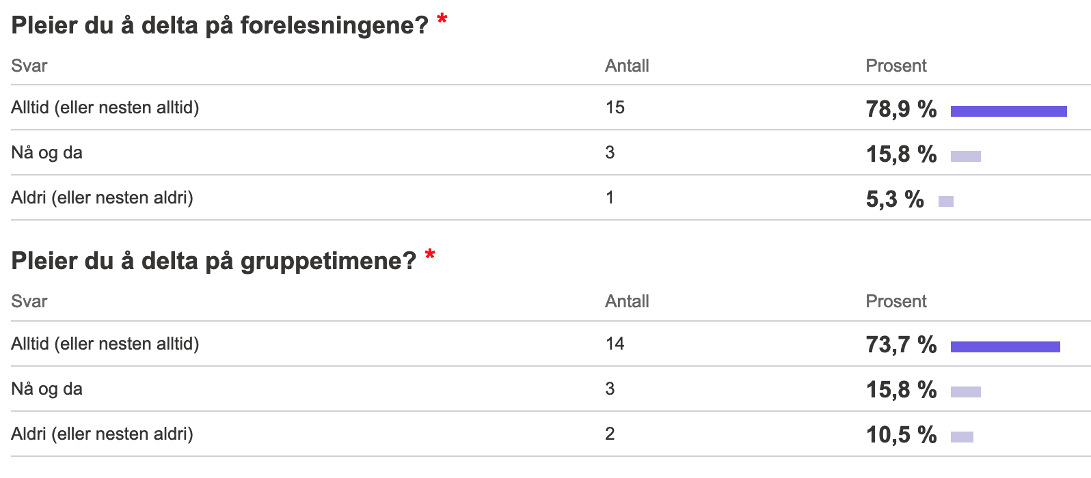
Midtveisevaluering

Slide 5
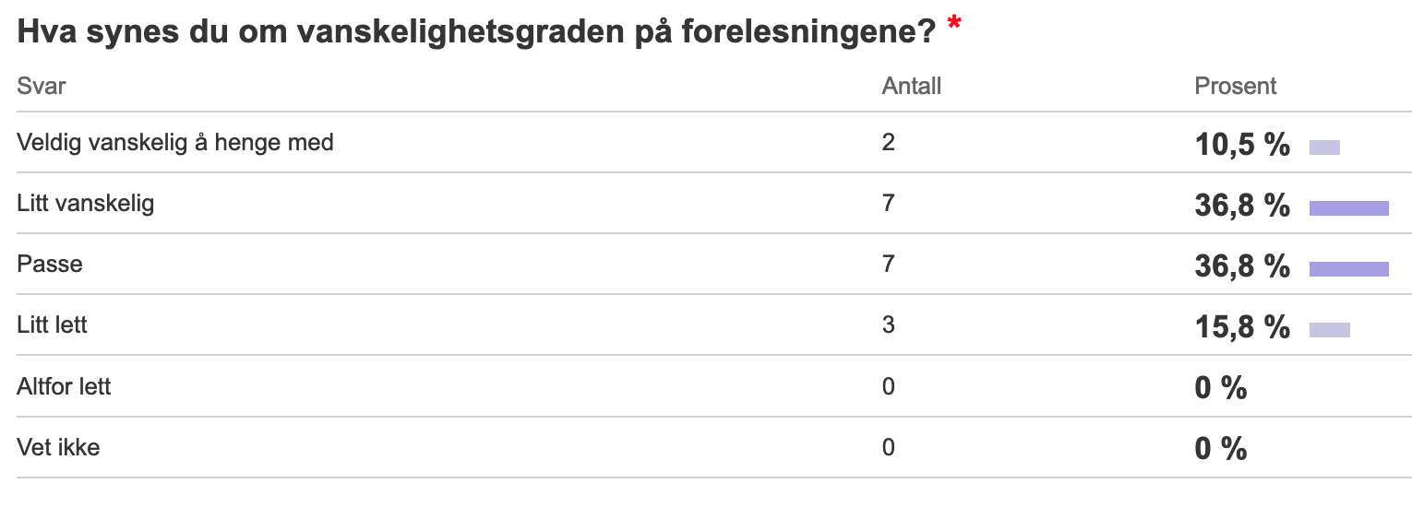
Midtveisevaluering

Slide 6
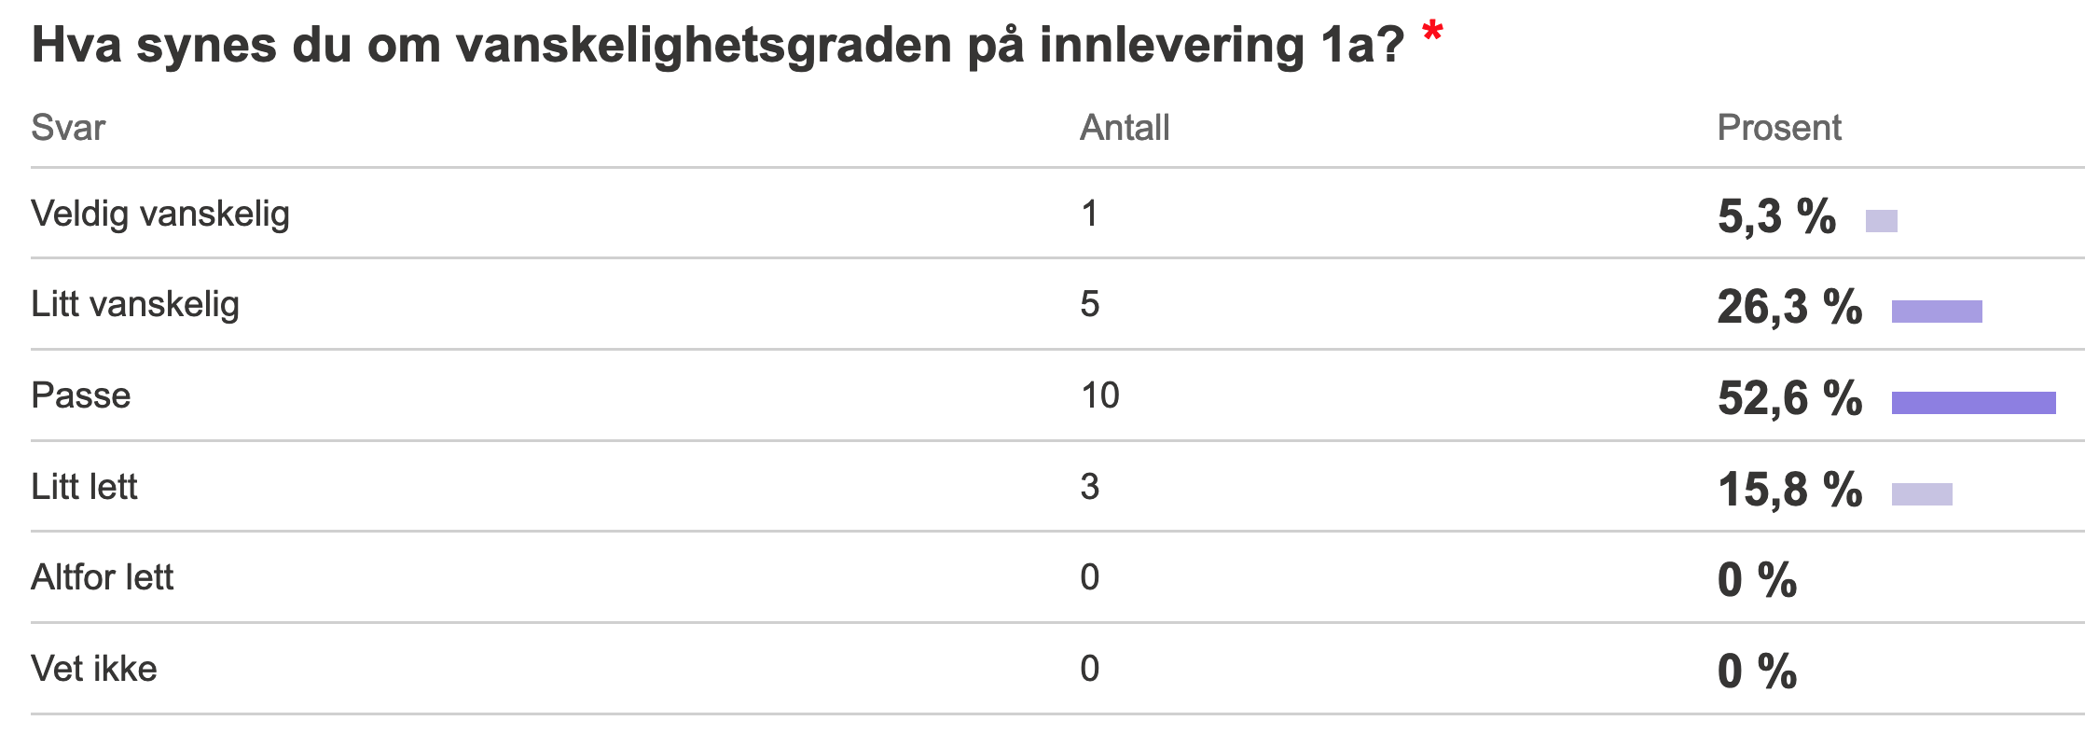
Midtveisevaluering

Slide 7
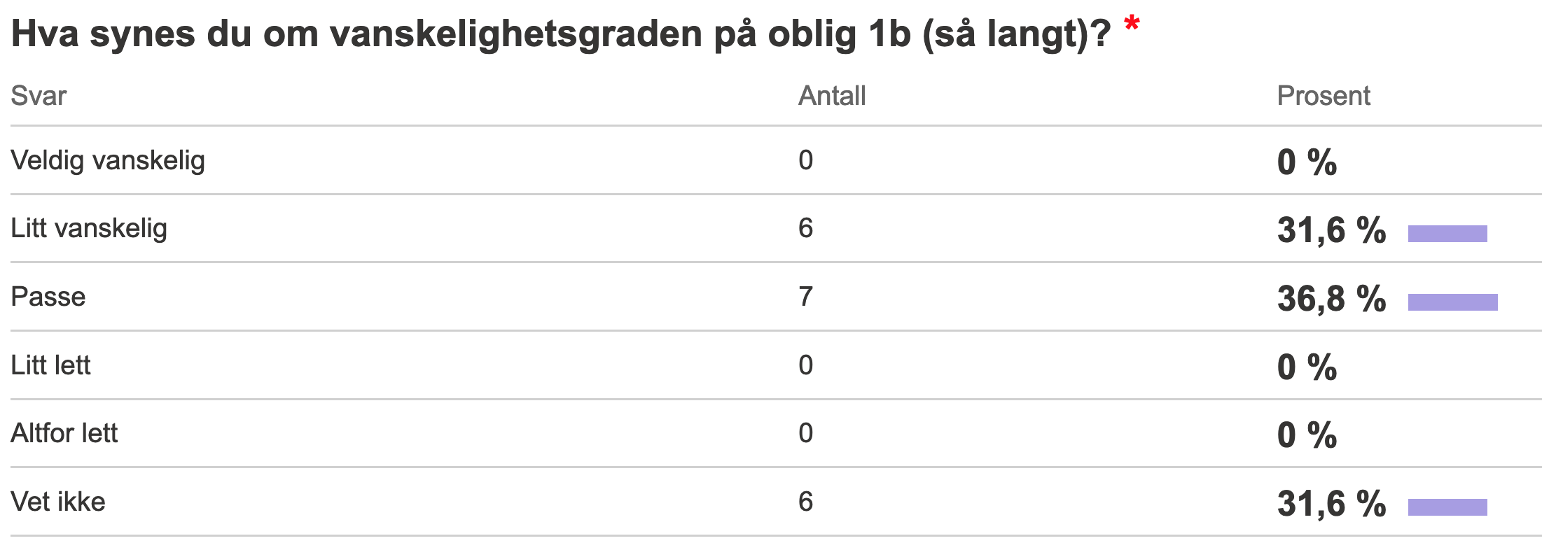
Midtveisevaluering

Slide 8
Midtveisevaluering

Slide 9
Midtveisevaluering

Slide 10
Midtveisevaluering

Slide 11
I dag skal vi snakke om 2 temaer:
...
Midtveisevaluering
Modellering av sekvenser (del 1): Markovkjeder og Hidden Markov Models

Slide 12
Modellering av sekvenser
En viktig oppgave i språkteknologi er sekvensmerking, hvor vi assosierer hvert element i en sekvens til en merkelapp
Merking må ta hensyn til “konteksten” (dvs. naboene til elementet i seksensen)
Hva er den mest sansynnlige sekvensen av merkelapper?
Kurset
er
utrolig
interessant
!

Slide 13
Eksempel: Tagging av ordklasser
Mål: finne ut ordklassen til hvert ord
Ordklassen til hvert ord er avhengig av konteksten!
“maler”: substantiv eller verb, men hvis den forekommer etter en determinativ er det trolig et substantiv
PRON
VERB
DET
NOUN
PUNCT
Han
fant
en
maler
.

Slide 14
Eksempel: Gjenkjenning av navngitte entiteter (named entity recognition)
Mål: ekstrahere enheter som personer, steder, organisasjoner, beløp, datoer, produkter, osv.
BIO-system: alle ordene er klassifisert som B(eginning)-X, I(nside)-X eller O(out), hvor X er en merkelapp som PER(son), LOC(ation), ORG(anisation), osv.
B-PER
I-PER
O
O
B-LOC
O
Pierre
Lison
er
fra
Belgia
.

Slide 15
Spørsmål
Bestak Equinor Petrobras sin tidligere direktør,
Paulo Roberto Costa i Rio de Janeiro i 2004?
ORG
ORG
PERSON
GPE
DATE
Spørsmål 1: hva er sekvensen av BIO-labeller for denne markeringen av navngitte enheter?
Spørsmål 2: hvorfor trenger man å ha BIO-prefikser, egentlig? Hva hadde skjedd om vi skulle bare markere ordene med merkelapp som ORG, PERSON, osv.?

Slide 16
Eksempel: talegjenkjenning
Mål: gjennkjenne de fonetiske (under)enhetene gitt akustiske observasjoner fra talesignalen
Lange kjeder (samplingfreksens ofte 8 eller 16 kHz)
Vi skal snakke (litt) om taleteknologi ved slutten av kurset
…
…
…
16

Slide 17
Hovedtema for i dag:
Sekvensmodeller, og mer spesielt Hidden Markov Models
...
Modellering: hvordan behandler vi problemer som tar sekvensdata som input og output?
Dekoding: hvordan beregner vi den meste sansynnlige sekvensen av labeller (f.eks. POS tags) gitt en sekvens av observasjoner (f.eks. ord)?
Læring: Hvordan estimerer vi parametrene i HMMs fra (markerte) data?
NOUN
VERB
ADJ
?
?
?
...
...
Kurset
er
interessant
Kurset
er
interessant

Slide 18
Sekvensmodeller
Fokus her på HMMs, som er enklere å forstå
(men som inkluderer mange konsepter som også er til stede i de mer “komplekse” modellene)
Mange ulike modeller for sekvensklassifisering:
Hidden Markov Models (HMMs)
Maximum Entropy Markov Models (MEMMs)
Conditional Random Fields (CRFs)
Recurrent Neural Networks (LSTMs, GRUs)
Andre dype nevrale nettverk (e.g. Google’s BERT)
...
...
...
...
...
...
...
...

Slide 19
Markovkjeder
La oss starte med Markovkjeder, som er en enkel statistisk modell over sekvenser av “tilstander” (=merkelapper)
Vi definerer først et sett med mulige tilstander, som f.eks. {<s>, Det, Noun, Verb, PropNoun, </s>}
Vi kan bevege oss fra en tilstand til en annen
Vi må også indikere en “start” tilstand (eller en sannsynlighet over mulige starttilstander)
</s>
<s>

Slide 20
Transisjonsmodell
= sannsynligheter $P\left(s_{t+1}\right|s_{t})$ for alle mulige $s_{t}$ og $s_{t+1}$
</s>
<s>
Kan representeres som en graf (probabilistisk endelig tilstandsmaskin) …
eller som en matrise
Fremtidig tilstand $s_{t+1}$
 | Det | Noun | PropNoun | Verb | </s>
<s> | 0.5 | 0.0 | 0.4 | 0.1 | 0.0
Det | 0.0 | 0.95 | 0.0 | 0.05 | 0.0
Noun | 0.05 | 0.0 | 0.0 | 0.85 | 0.1
PropNoun | 0.1 | 0.0 | 0.0 | 0.8 | 0.1
Verb | 0.25 | 0.0 | 0.25 | 0.0 | 0.5
Nåværende tilstand $s_{t}$
20

Slide 21
Markovkjeder
PRON
VERB
DET
NOUN
PUNCT
En Markovkjedemodell defineres av 3 komponenter:
Et sett av mulige tilstander $\left\{s_{1},s_{2},…, s_{N}\right\}$
En transisjonsmodell med sannsynlighetene $P\left(s_{t+1}\right|s_{t})$ av å bevege oss fra $s_{t}$ til $s_{t+1}$ for alle tilstandene
En sannsynlighetsfordeling $P(s_{0}$) over starttilstander
 | Det | Noun | PropNoun | Verb | </s>
<s> | .5 | .0 | .4 | .1 | .0
Det | .0 | .95 | .0 | .05 | .0
Noun | .05 | .0 | .0 | .85 | .1
PropNoun | .1 | .0 | .0 | .8 | .1
Verb | .25 | .0 | .25 | .0 | .5
Markov-antagelsen: for å predikere $s_{t+1}$ trenger vi kun å vite den nåværende tilstanden $s_{t}$
➔ Eksempel: Bigram språkmodeller

Slide 22
Markovskjeder
PRON
VERB
DET
NOUN
PUNCT
Legg merke på at tallene på hver rekke må være = 1
 | Det | Noun | PropNoun | Verb | </s>
<s> | .5 | .0 | .4 | .1 | .0
Det | .0 | .95 | .0 | .05 | .0
Noun | .05 | .0 | .0 | .85 | .1
PropNoun | .1 | .0 | .0 | .8 | .1
Verb | .25 | .0 | .25 | .0 | .5
Vi bruker ofte som konvensjon at hver sekvens starter med <s> og slutter med </s>
Men ikke kolonnene!

Slide 23
Hidden Markov Models
HMMs er Markovkjeder hvor sekvensen over tilstandene ikke observeres direkte (sekvensen er “skjult”)
Vi har derimot tilgang til en sekvens av observasjoner (som gir informasjon om de underliggende tilstandene)
Kan vi avlede tilstandene ut fra observasjonene?
Vi observerer ordene i setning, men ikke ordklassene!
</s>
<s>

Slide 24
Hidden Markov Models
En HMM-modell defineres av 5 komponenter:
Et sett av mulige tilstander $\left\{s_{1},s_{2},…, s_{N}\right\}$
Et sett av mulige observasjoner $\left\{o_{1},o_{2},…, o_{O}\right\}$
En transisjonsmodell med sannsynlighetene $P\left(s_{t+1}\right|s_{t})$ av å bevege oss fra $s_{t}$ til $s_{t+1}$ for alle tilstandene
En sannsynlighetsfordeling $P(s_{0}$) over starttilstander
En emisjonsmodell med sannsynlighetene $P\left(o_{t}\right|s_{t})$ av å observere $o_{t}$ hvis vi er i tilstanden $s_{t}$
…
$$P\left(s_{t+1}\right|s_{t})$$
…
$$s_{t}$$
$$s_{t+1}$$
$$P\left(o_{t}\right|s_{t})$$
…
$$o_{t}$$

Slide 25
Eksempel
</s>
 | Det | Noun | PropNoun | Verb | </s>
<s> | 0.5 | 0.0 | 0.4 | 0.1 | 0.0
Det | 0.0 | 0.95 | 0.0 | 0.05 | 0.0
Noun | 0.05 | 0.0 | 0.0 | 0.85 | 0.1
PropNoun | 0.1 | 0.0 | 0.0 | 0.8 | 0.1
Verb | 0.25 | 0.0 | 0.25 | 0.0 | 0.5
<s>
 | <s> | a | the | book | books | woman | trip | covers | cover | it | ... | </s>
<s> | 1.0 | 0.0 | 0.0 | 0.0 | 0.0 | 0.0 | 0.0 | 0.0 | 0.0 | 0.0 |  | 0.0
Det | 0.0 | 0.1 | 0.12 | 0.0 | 0.0 | 0.0 | 0.0 | 0.0 | 0.0 | 0.0 |  | 0.0
Noun | 0.0 | 1E-19 | 0.0 | 3.2E-5 | 1E-4 | 2.3E-5 | 6E-4 | 2.3E-7 | 4E-06 | 3E-8 |  | 0.0
PropNoun | 0.0 | 0.0 | 0.0 | 0.0 | 0.0 | 0.0 | 0.0 | 0.0 | 0.0 | 0.11 |  | 0.0
Verb | 0.0 | 0.0 | 0.0 | 4E-4 | 5E-5 | 0.0 | 1E-9 | 3E-6 | 5E-5 | 0.0 |  | 0.0
</s> | 0.0 | 0.0 | 0.0 | 0.0 | 0.0 | 0.0 | 0.0 | 0.0 | 0.0 | 0.0 |  | 1.0

Slide 26
Dekoding
La oss si at vi får har utviklet en HMM for å tagge ordklasser, og vi får en setning med 10 ord
Han
fant
en
maler
og
betalte
ham
veldig
raskt
.
Hvordan kan vi finne den meste sansynnlige sekvensen over ordklassene?
➔ Vi kan beregne sannsynligheten for hver mulig sekvens en etter en … men det er k¹⁰ kombinasjoner, hvor k er antall ordklassene!
Hvis k=19 (som i Universal Dependencies) er det altså 6 131 milliarder mulige sekvenser!

Slide 27
Viterbi-dekoding
Heldigvis finnes det en bedre løsning som har en lineær algoritmisk kompleksitet: Viterbi-algoritmen!
Viterbi fungerer ved å behandle sekvensen ord etter ord
For hver posisjon t beregner vi sannsynligheter over hver merkelapp tag_{t}=x, gitt resultatene beregnet for t-1
Vi gjentar beregningen til alle ordene er behandlet

Slide 28
Viterbi-dekoding
P(tag₁=x, tag₀=<s>, word₁=“han”)
= P(tag₀=<s>)
* P(tag₁=x | tag₀=<s>)
* P(word₁=“han”| tag₁=x)
Vi beregner først
v₁(x) = P(tag₁=x, tag₀=<s>, word₁=“han”)
for alle mulige ordklasser x
<s>
Han
fant
en
maler
…

Slide 29
Viterbi-dekoding
Vi går deretter til neste ord:
v₂(x) = max_{y} P(tag₂=x, tag₁=y,
word₂=“fant”,, word₁=“han”)
v₁
PRON=.99
NOUN=.01
VERB=.0
DET=.0
….
= max_{y} [ v₁(y)
* P(tag₂=x | tag₁=y)
* P(word₂="fant" | tag₂=x)
<s>
Han
fant
en
maler
…

Slide 30
Viterbi-dekoding
v₁
v₂
PRON=.99
NOUN=.01
VERB=.0
DET=.0
….
PRON=.0
NOUN=.0
VERB=.95
DET=.0
….
Vi fortsetter med å beregne v_{t} ord etter ord, basert på
verdiene beregnet for v_{t-1}
<s>
Han
fant
en
maler
…

Slide 31
Viterbi-dekoding
v₁
v₂
v₃
v₄
PRON=.99
NOUN=.01
VERB=.0
DET=.0
….
PRON=.0
NOUN=.0
VERB=.95
DET=.0
….
PRON=.0
NOUN=.0
VERB=.0
DET=0.9
….
PRON=.0
NOUN=.88
VERB=.01
DET=.0
….
<s>
Han
fant
en
maler
…

Slide 32
Viterbi-dekoding
t-1
t
Verdien v_{t}(x) er sannsynligheten for tag x på ordet i posisjon t og den beste tagsekvensen fram til t-1:
$$v_{t}\left(x\right)= \max_{1≤y≤N}{v_{t−1}\left(y\right)}P\left(s_{t}=x | s_{t−1}=y\right)P(o_{t}|s_{t}=x)$$
v_{t-1}(1)
v_{t-1}(2)
….
v_{t-1}(n)
v_{t}(1)
…
v_{t}(x)
….
transisjonsmodell
s_{t-1}
s_{t}
Vi tar kun hensyn til det mest sannsynlige tag y for t-1
(hvorfor?)
emisjonsmodell
o_{t-1}
o_{t}
Verdien for tag y for det forrige ordet

Slide 33
Øvelse
$$v_{t}\left(x\right)= \max_{1≤y≤N}{v_{t−1}\left(y\right)}P\left(s_{t}=x | s_{t−1}=y\right)P(o_{t}|s_{t}=x)$$
 | v₁ |  | v₂?
Det | 0 |  | 0
Noun | 1.6E-6 |  | ?
PropNoun | 0 |  | 0
Verb | 4E-5 |  | ?
Beregn verdiene for v₂, gitt v₁ og HMM-modellen under:
 | Det | Noun | PropNoun | Verb | </s>
<s> | 0.5 | 0.05 | 0.35 | 0.1 | 0.0
Det | 0.0 | 0.95 | 0.0 | 0.05 | 0.0
Noun | 0.05 | 0.1 | 0.0 | 0.75 | 0.1
PropNoun | 0.1 | 0.0 | 0.0 | 0.8 | 0.1
Verb | 0.25 | 0.05 | 0.20 | 0.0 | 0.5
s₁
s₂
book
covers
 | <s> | a | the | book | books | woman | trip | covers | cover | it | ... | </s>
<s> | 1.0 | 0.0 | 0.0 | 0.0 | 0.0 | 0.0 | 0.0 | 0.0 | 0.0 | 0.0 |  | 0.0
Det | 0.0 | 0.1 | 0.12 | 0.0 | 0.0 | 0.0 | 0.0 | 0.0 | 0.0 | 0.0 |  | 0.0
Noun | 0.0 | 1E-19 | 0.0 | 3.2E-5 | 1E-4 | 2.3E-5 | 6E-4 | 2.3E-7 | 4E-06 | 3E-8 |  | 0.0
PropNoun | 0.0 | 0.0 | 0.0 | 0.0 | 0.0 | 0.0 | 0.0 | 0.0 | 0.0 | 0.11 |  | 0.0
Verb | 0.0 | 0.0 | 0.0 | 4E-4 | 5E-5 | 0.0 | 1E-9 | 3E-6 | 5E-5 | 0.0 |  | 0.0
</s> | 0.0 | 0.0 | 0.0 | 0.0 | 0.0 | 0.0 | 0.0 | 0.0 | 0.0 | 0.0 |  | 1.0

Slide 34
Viterbi-dekoding
t-1
t
Siste detalj: Viterbi-algorithme må også lagre såkalte backpointers
Backpointer for v_{t}(x) er tilstanden y i formelen vi nettopp har sett, dvs.
$$\max_{1≤y≤N}{v_{t−1}\left(y\right)}P\left(s_{t}=x | s_{t−1}=y\right)P\left(o_{t} | s_{t}=x\right)$$
➔ Med disse backpointers kan vi lett ekstrahere de meste sannsynlige merkelappene når hele sekvensen er ferdig behandlet
v_{t-1}(1)
v_{t-1}(2)
….
v_{t-1}(n)
v_{t}(1)
…
v_{t}(x)
….
s_{t-1}
s_{t}
o_{t}

Slide 35
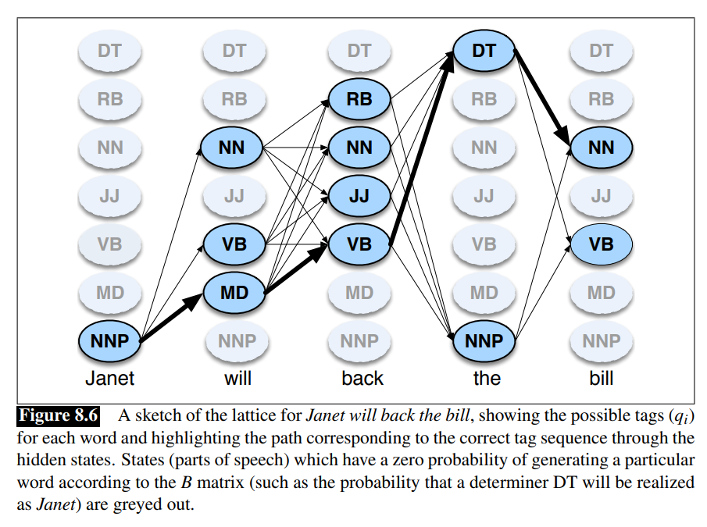
Eksempel (fra boken)

Slide 36
Kommentarer
Viterbi basert på "dynamic programming"
= vi bryter ned en komplisert beregning i mindre små beregninger som "gjenbruker" hverandres resultater (i vår tilfelle gjenbruker vi v_{t-1} for å beregne v_{t})
Edit distance er et annet eksempel
Viterbi likevel vanskelig å anvende på mer kompliserte NLP-oppgaver (slik som maskinoversettelse)
Long-range dependencies, stor antall mulig outputs
Det finnes mange andre dekoding-algoritmer, blant annet beam search (som fokuserer på en beam av k hypoteser)

Slide 37
Oppsummering
Sekvensmodeller, og mer spesielt Hidden Markov Models
...
Modellering: hvordan behandler vi problemer som tar sekvensdata som input og output?
Dekoding: hvordan beregner vi den meste sannsynlige sekvensen av labeller (f.eks. POS tags) gitt en sekvens av observasjoner (f.eks. ord)?
NESTE UKE:
Læring: Hvordan estimerer vi parametrene i HMMs fra (markerte) data?
?
?
?
NOUN
VERB
ADJ
...
...
Kurset
er
interessant
Kurset
er
interessant

